Slide 1
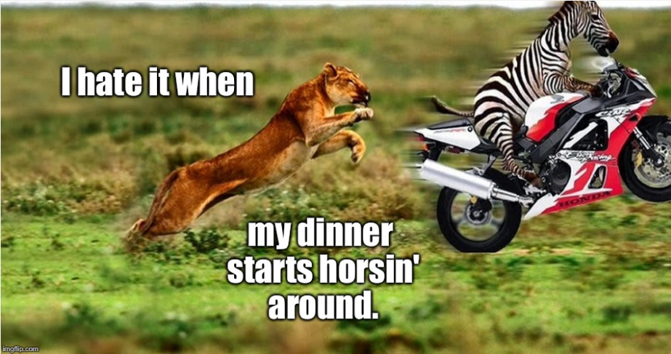
Medvrstni odnosi

Slide 2
Kaj so
Medvrstni odnosi so odnosi med dvema vrstama
Obe vrsti imata korist = simbioza: - mutualizem + protokooperacija
Ena vrsta ima korist: predatorstvo + parazitizem + kompeticija + komenzalizem
Nobena vrsta nima koristi: amenzalizem
Med vrstama ni direktnega odnosa: nevtralizem

Slide 3
Sožitje
Je sožitje dveh ali več vrst, kjer imajo vse udeleženke korist; pogosto ena (ali obe) izven sožitje ne preživi
Mutualizem je obvezno sožitje (mikoriza, opraševanje, …)
Protokooperacija je neobvezno sodelovanje – partnerja lažje preživita skupaj (mešane črede v savani, listne uši in mravlje, …)
zveza jim omogoča preživetje v okolju z neugodnimi življenjskimi pogoji (npr. mikoriza pri lišajih) ali učinkovitejšo izrabo hrane (bakterije in praživali v vampu prežvekovalcev, bakterije v prebavilu medicinske pijavke)
Primeri: - https://vimeo.com/34448448
- https://www.youtube.com/watch?v=-T4Ll68jsZk
- https://www.youtube.com/watch?v=qRn62gtgntY

Slide 4
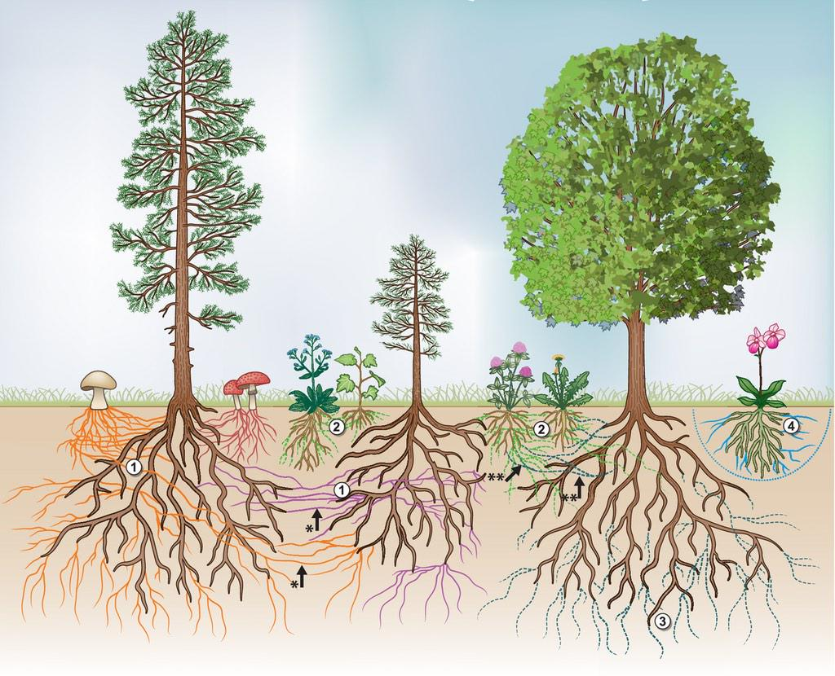
Sožitje

Slide 5
Preveri
Pri naslednjih primerih navedi za kakšen medvrsten odnos gre (mutualizem ali protokooperacijo):
alge in glive ………………………………………………._____________________
enocelične živali in prežvekovalci ………………_____________________
bičkarji in termiti ………………………………………_____________________
glive in dreves ………………………………………….._____________________
rak samotar in stražna vetrnica …………………_____________________
črede gazel, gnujev, žiraf ………………….........._____________________
ptiči in krokodili ……………………………………….._____________________

Slide 6

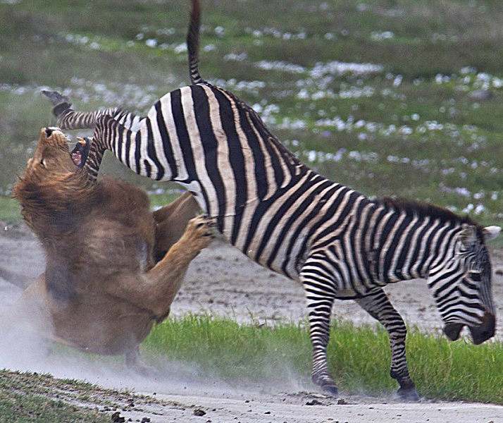
Predatorstvo

Slide 7
Plenilstvo
Plenilec ima nedvomno korist
Plenilci „plenijo“ živali, rastline, …
Kaj pa plen?
- kot posameznik ima škodo (umre)
- kot vrsta ima korist (manjša znotrajvrstna kompeticija)
Plenilec ujame:
- počasnejše (bolne, mlade, stare, poškodovane …)
- neizkušene (mladi) https://www.youtube.com/watch?v=Tytzi6Tf1v4
- z manj sreče (na begu stopi v luknjo in zlomi nogo …)
- z dna hierarhije (slabše skrivališče, manj hrane …)
Plenilec se med lovom lahko poškoduje, izgubi preveč energije, …
Kako imenujemo znotrajvrstno plenilstvo?

Slide 8
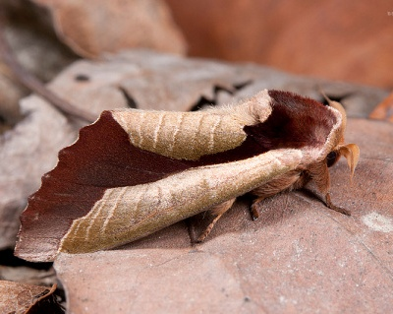
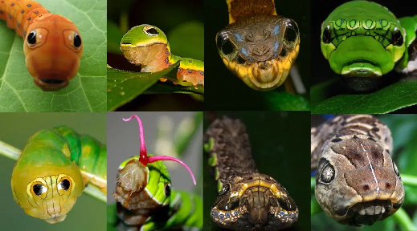
Zaščita plena
Mimikrija
https://www.dnevnik.si/1042493748
Mimeza
https://www.slideshare.net/m5g7j8/mimicry-70192874
Gosenica al kača (To je vprašanje zdaj?

Slide 9
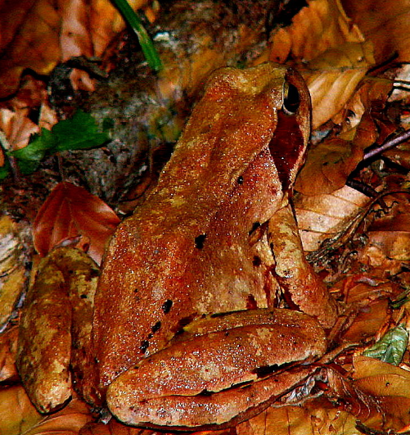
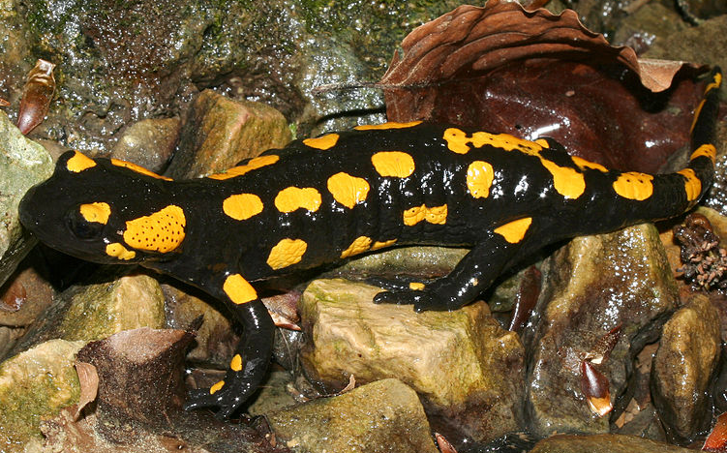
Zaščita plena
Varovalna barva
A me vidiš?
Svarilna barva
Bejž stran – sem neužiten

Slide 10
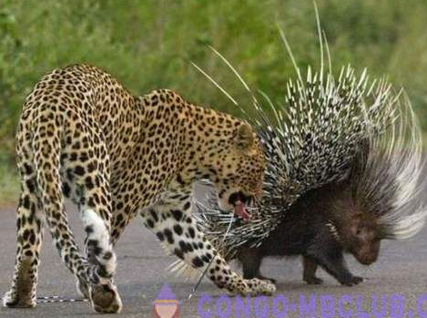
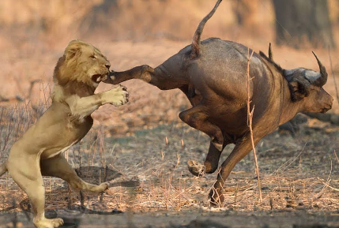
Zaščita plena
Bodice
Pridi, če si upaš?
Kopita, parklji, kremplji
Kung-fu?

Slide 11
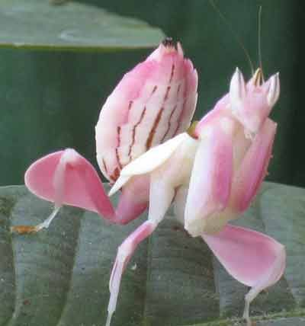
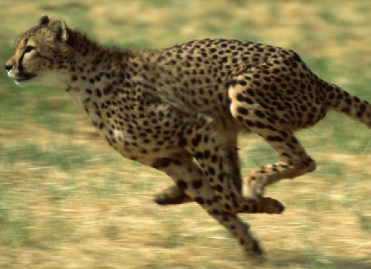
Plenilec
Iz zasede
https://www.youtube.com/watch?v=x7SAecAIeMI
https://www.youtube.com/watch?v=UDtlvZGmHYk
Hitrost
https://www.youtube.com/watch?v=xaV1_M2j200
https://www.youtube.com/watch?v=ovocT91G1ww

Slide 12
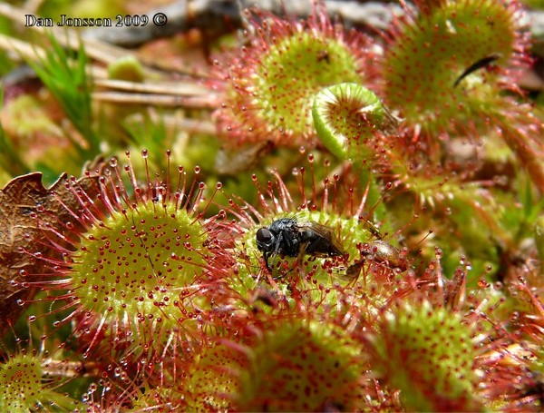
Plenilstvo
https://www.youtube.com/watch?v=1CP1i0UKvb8

Slide 13
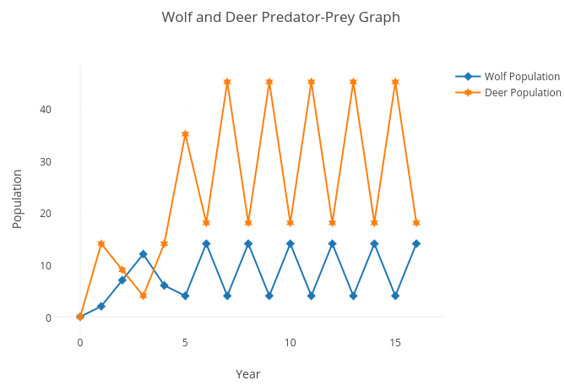
Plenilstvo
Kako niha številčnost plena in plenilca?

Slide 14
Parazitizem
Parazit ima nedvomno korist
Paraziti parazitirajo živali, rastline, …
Paraziti so notranji ali zunanji
Kaj pa gostitelj?
- kot posameznik ima škodo (oslabi ali celo umre)
- kot vrsta ima korist (manjša znotrajvrstna kompeticija)
Parazit zajeda:
- manj odporne (bolne, mlade, stare, poškodovane …)
- z manj sreče (slučajno naleti na parazita…)
- z dna hierarhije (manj hrane, manj odporne …)
Parazit težko najde novega gostitelja

Slide 15
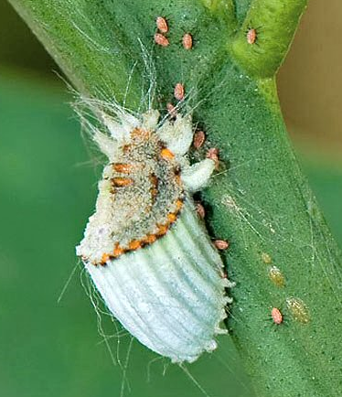
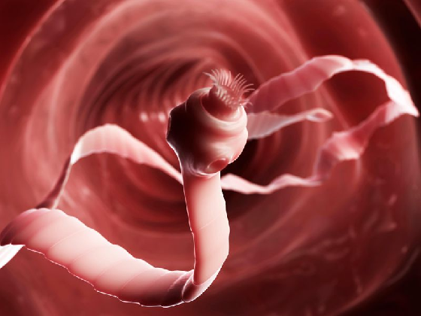
Zajedavci
https://www.youtube.com/watch?v=v2rJ_yaPHBg
zunanji notranji

Slide 16
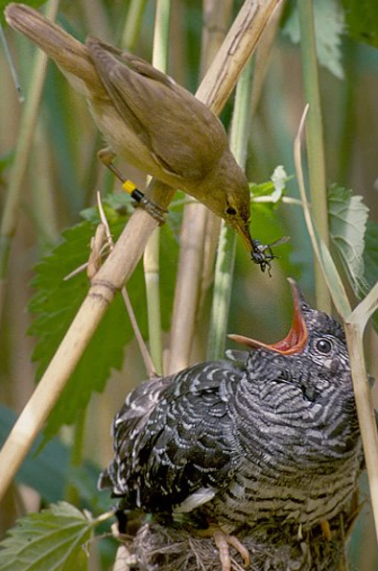
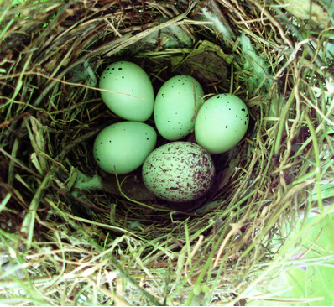
Zajedavci
Posebna oblika je gnezdilni parazitizem
https://www.youtube.com/watch?v=SO1WccH2_YM
Katero ni moje? Kako si lep, velik …

Slide 17
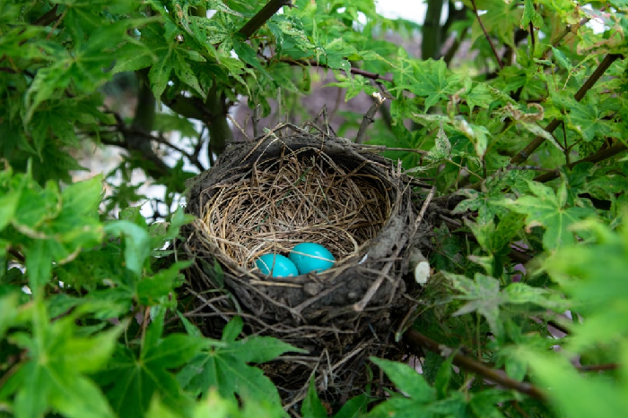
Komenzalizem
Ena vrsta ima korist, druga nima škode
Ptica gnezdi na drevesu (a se na njem ne prehranjuje – če se = simbioza ali plenilstvo ali zajedavstvo)

Slide 18
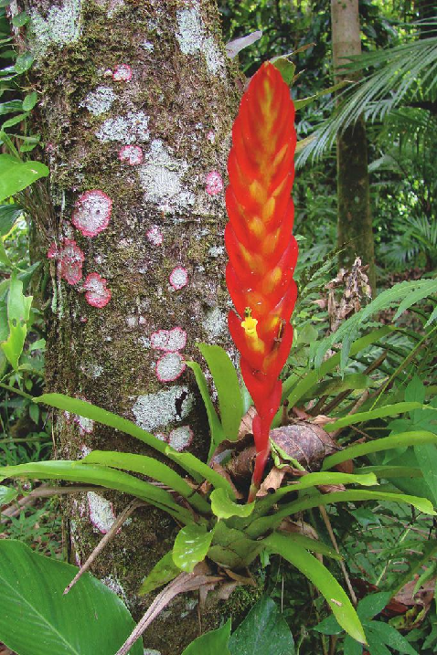
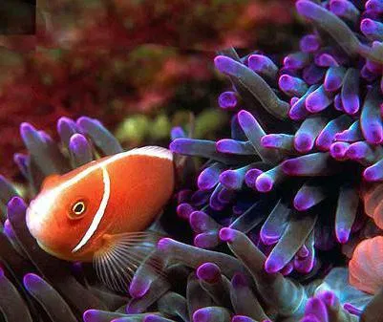
Priskledništvo

Slide 19
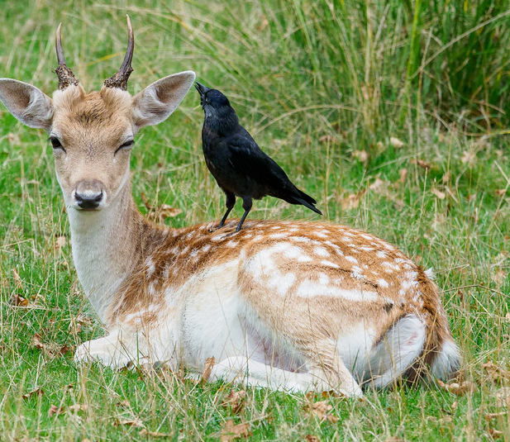
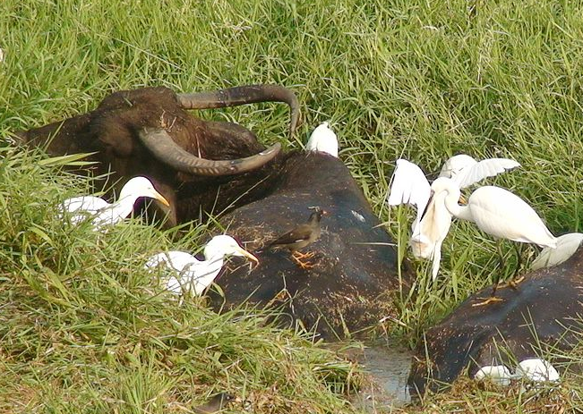
Priskledništvo
Kdo ima korist? Kakšno?

Slide 20
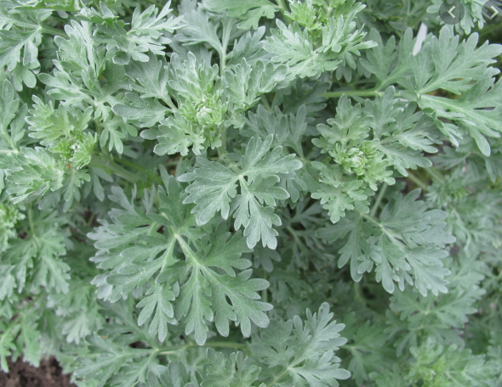
Kompeticija
Ena vrsta ima korist (več hrane, skrivališč, …)
Pogosto drugo vrsto izrine (učb. str.34, https://www.youtube.com/results?search_query=how+wolves+change+rivers)
https://www.youtube.com/watch?v=a5V6gdu5ih8
Pelin zavira kalitev in rast
drugih rastlin

Slide 21
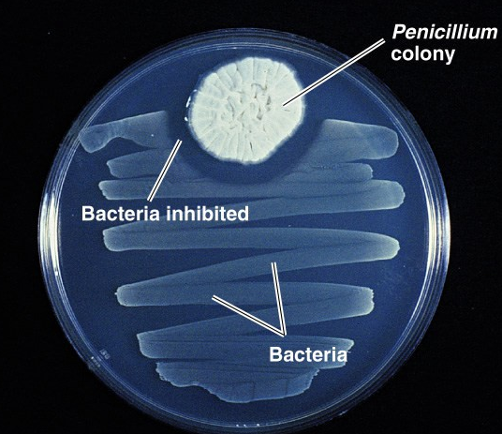
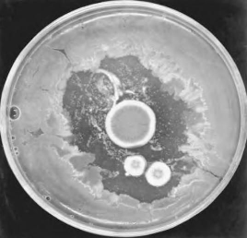
Amenzalizem
Amenzalizem je proces, pri katerem s sproščanjem v okolje različnih snovi ena populacija zavira razvoj druge ali tudi svoje vrste, od tega da zavira razvoj pa sama nima koristi.
Najpogostejše je pa to pri mikroorganizmih (npr. to so glive, ki z antibiotiki uničujejo bakterije). Zaviranje razvoja je tudi lahko med osebki iste vrste različne starosti.

Slide 22
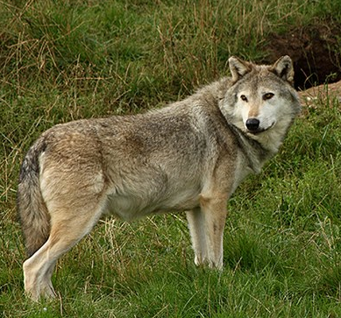
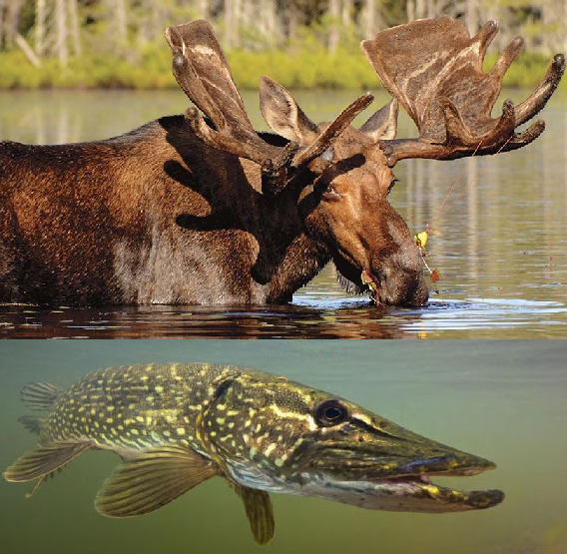
Nevtralizem
Živi bitji nista neposredno povezani (Ali je to sploh možno?)
volk in trava los in ščuka

Slide 23
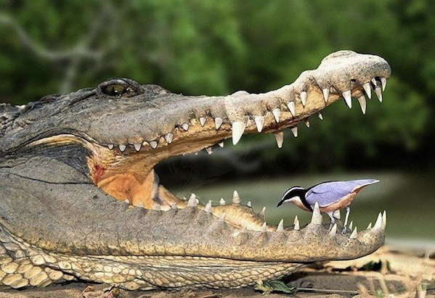
Preveri
Katera vrsta odnosa je na sliki? Kateri deležnik ima korist in kakšno?

Slide 24
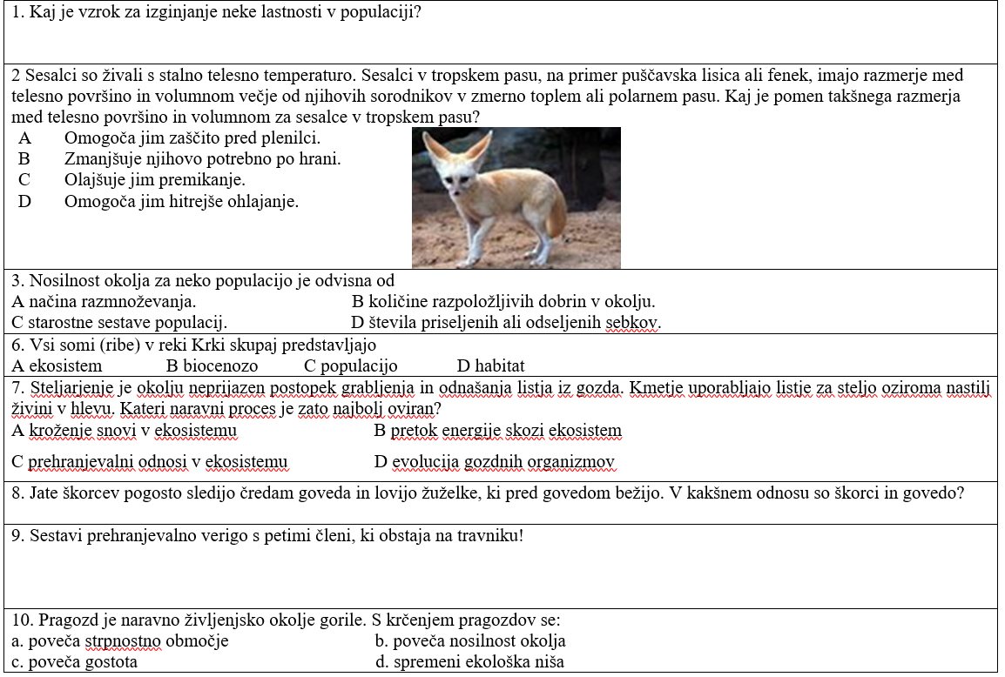

Slide 25
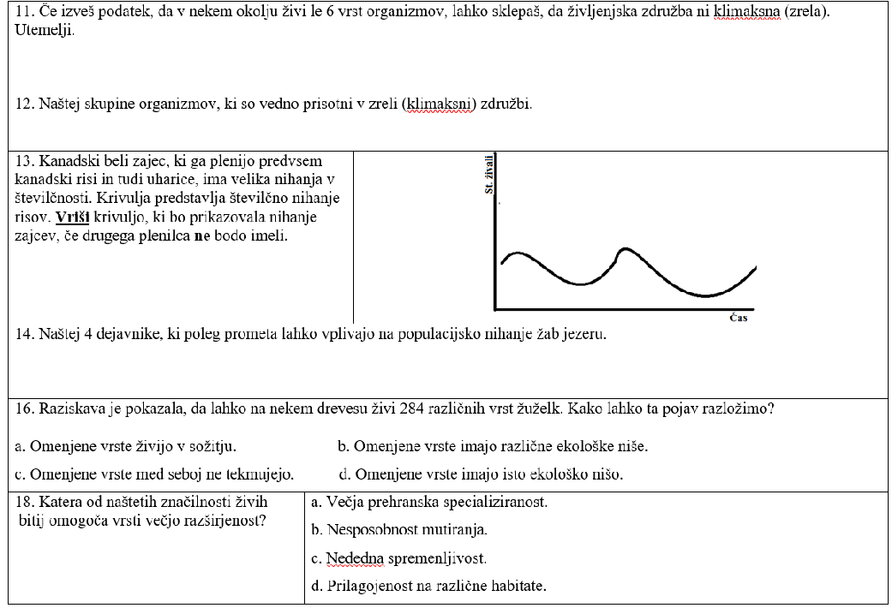

Slide 26
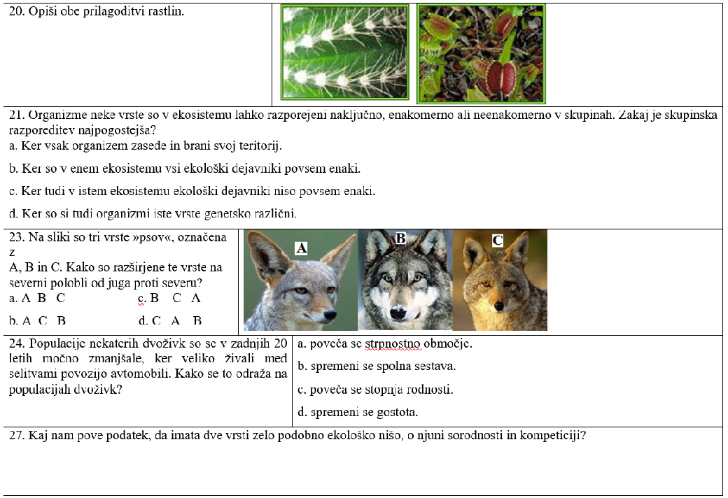

Slide 27
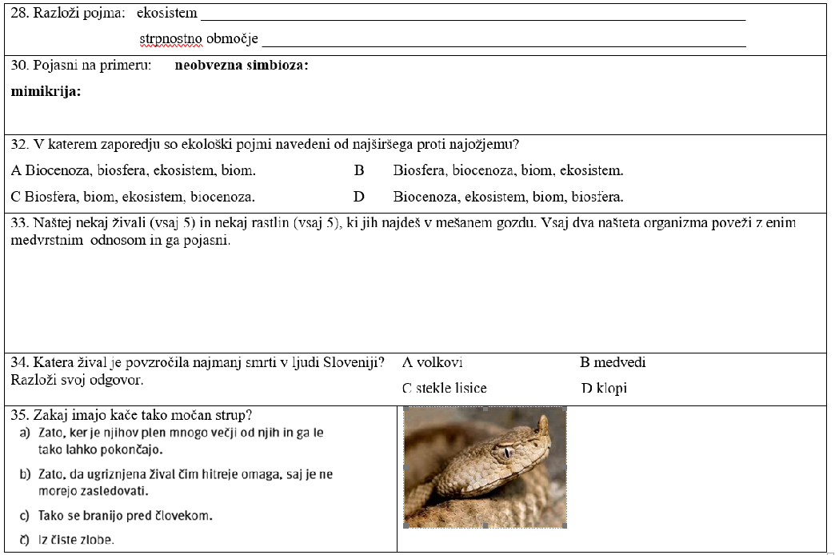

Slide 28
Viri
https://imgflip.com/i/1l0up5
https://sl.wikipedia.org/wiki/Mutualizem
https://vimeo.com/34448448
https://www.youtube.com/watch?v=-T4Ll68jsZk
https://www.youtube.com/watch?v=qRn62gtgntY
https://twitter.com/mbabaoglu/status/564474989072875520
https://www.dnevnik.si/1042493748
https://www.slideshare.net/m5g7j8/mimicry-70192874
https://allyouneedisbiology.wordpress.com/2015/10/25/animal-mimicry/
https://www.slo-foto.net/galerija_slika-158128.html
https://eucbeniki.sio.si/nar7/2016/index3.html
https://sl.congo-mbclub.org/post/635993/
https://www.pinterest.de/pin/735001601663509172/

Slide 29
Viri
https://www.tportal.hr/fun/clanak/osam-zivotinja-koje-mogu-srusiti-olimpijske-rekorde-20120726/print
https://www.youtube.com/watch?v=xaV1_M2j200
https://www.youtube.com/watch?v=ovocT91G1ww
https://www.youtube.com/watch?v=UDtlvZGmHYk
https://www.youtube.com/watch?v=1CP1i0UKvb8
https://danjonsson.blogg.se/2009/july/kottatande-vaxt.html
https://www.youtube.com/watch?v=v2rJ_yaPHBg
https://www.smithsonianmag.com/smart-news/tumors-tapeworm-grew-inside-human-180957181/
https://sl.wikipedia.org/wiki/Kaparji
https://unsplash.com/photos/2U4NkYXokvs
https://docplayer.com.br/80433447-Capitulo-13-ecologia-de-populacoes-e-comunidades-troca-de-ideias.html

Slide 30
Viri
https://kiddyclub.ru/sl/uchastvuyut-v-simbioze-formy-vidy-simbioza-novyi-tolkovo-slovoobrazovatelnyi-slovar-russkogo-yazy/
https://www.youtube.com/watch?v=Tytzi6Tf1v4
https://www.youtube.com/watch?v=SO1WccH2_YM
http://theconversation.com/cuckoos-beat-competition-by-laying-cryptic-eggs-30329
https://cognitive-edge.com/blog/innovation-on-the-cusp-symbiosis/
https://live.staticflickr.com/1855/42662383480_33e57e153f_b.jpg
https://www.youtube.com/results?search_query=how+wolves+change+rivers
https://www.youtube.com/watch?v=a5V6gdu5ih8
https://i.pinimg.com/originals/c3/72/a9/c372a921e1cc5d99d4bacfdf097d7a43.jpg
https://miro.medium.com/max/800/0*yNWPUIx-7VHRIIvm.jpg
https://plot.ly/~Moshab/26/wolf-and-deer-predator-prey-graph.png

